Slide 1
LEHRPLANPLUS BAYERN · GYMNASIUM · JGST. 9 · EV. RELIGIONSLEHRE
In Verantwortung vor Gott
Sechs Doppelstunden über die Frage, wem man gehorcht,
wenn Staat und Gewissen auseinandergehen.
6 DOPPELSTUNDEN · 12 STUNDEN · LERNBEREICH 4

Slide 2
DOPPELSTUNDE 1
Wo steckt Kirche im Staat?
Eine Spurensuche im eigenen Alltag — mit dem Lohnzettel als Tatort.

Slide 3
M1 · BILD 1 VON 7
Entgeltabrechnung · Muster · September
Position | Betrag
Bruttoentgelt | 3.200,00 €
Lohnsteuer | − 430,25 €
Kirchensteuer ev. (8 %) | − 34,42 €
Sozialversicherung | − 665,60 €
Auszahlungsbetrag | 2.069,73 €
Notes:
Zehn Sekunden zeigen. Nichts sagen. Steuerklasse I, Kirche: ev.

Slide 4
M1 · BILD 2 VON 7
Stundenplan · Klasse 9
Std. | Mo | Di | Mi | Do | Fr
1. | D | M | E | Ph | D
2. | M | E | Ge | M | Sp
3. | Ev / K / Eth | Ch | D | E | Ku
4. | Bio | D | Ev / K / Eth | Ge | M
5. | Sp | Geo | M | Inf | E
Notes:
Drei Fächer teilen sich dieselbe Stunde — an einer staatlichen Schule.

Slide 5
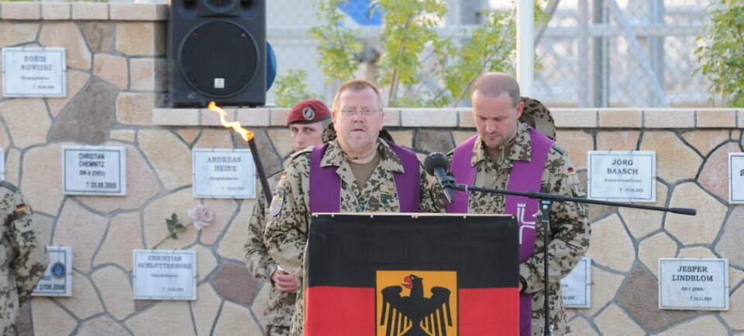
M1 · 3 VON 7
Ein evangelischer und ein katholischer Militärgeistlicher bei einer Gedenkfeier im Auslandseinsatz. Stola über dem Feldanzug — und keine Waffe.
Notes:
Häufiger Irrtum: Militärpfarrer seien Soldaten. Sind sie nicht. Jetzt nicht auflösen.

Slide 6
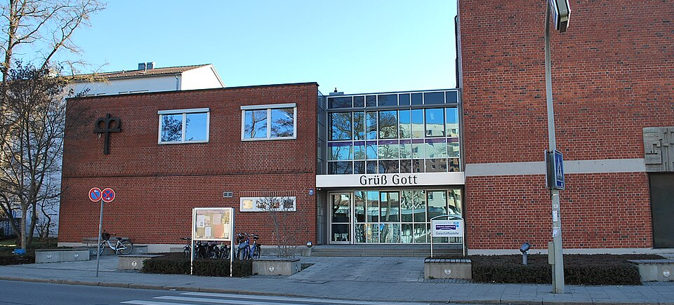
M1 · 4 VON 7
Geschäftsstelle der Diakonie in München. Das Zeichen an der Wand ist das Kronenkreuz.

Slide 7
M1 · BILD 5 VON 7
An stillen Tagen — dazu gehört in Bayern der Karfreitag ganztägig — sind öffentliche Unterhaltungsveranstaltungen untersagt, sofern sie dem ernsten Charakter dieser Tage widersprechen.
Zusammenfassung der Regelung des Bayerischen Feiertagsgesetzes
Notes:
Ein staatliches Gesetz schützt einen kirchlichen Feiertag — und verbietet allen etwas, auch denen, die nicht in der Kirche sind.

Slide 8
M1 · BILD 6 VON 7
„Ich schwöre, dass ich meine Kraft dem Wohle des deutschen Volkes widmen … werde. So wahr mir Gott helfe.“
Der Eid kann auch ohne religiöse Beteuerung geleistet werden.
Amtseid nach Artikel 56 des Grundgesetzes

Slide 9
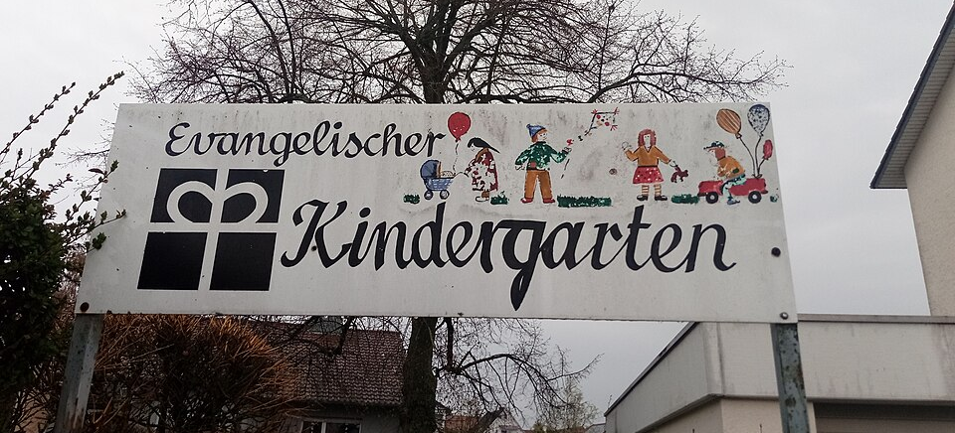
M1 · 7 VON 7
Ein evangelischer Kindergarten. Träger ist die Kirchengemeinde — bezahlt überwiegend aus öffentlichen Mitteln und Elternbeiträgen.

Slide 10
ARBEITSAUFTRAG 1.1
Partnerarbeit · 3 min
Was haben diese sieben Bilder gemeinsam?
1. Notiert zu zweit in einem Satz, was die sieben Bilder verbindet.
2. Einigt euch auf ein Bild, bei dem ihr euch am wenigsten sicher seid, warum es dabei ist.
Notes:
ÜBERLEITUNG: „Ich höre viermal dasselbe Wort: Kirche. Ihr habt recht — in jedem dieser Bilder steckt Kirche. Aber schaut genau hin: In keinem einzigen ist eine Kirche zu sehen. Das hier ist eine Lohnabrechnung, das ein Rettungswagen, das ein Stundenplan. Das sind lauter staatliche Angelegenheiten. Und trotzdem ist Kirche darin. Wie kommt sie da hinein?“

Slide 11
M2 · ERSTER SATZ
„Im Bewußtsein seiner Verantwortung vor Gott und den Menschen … hat sich das Deutsche Volk kraft seiner verfassungsgebenden Gewalt dieses Grundgesetz gegeben.“
Präambel des Grundgesetzes

Slide 12
M2 · ZWEITER SATZ
„Es besteht keine Staatskirche.“
Artikel 137 Abs. 1 der Weimarer Reichsverfassung — nach Art. 140 GG Bestandteil des Grundgesetzes
Notes:
Zuruf: Welcher Satz passt zu welchem Bild von vorhin?

Slide 13
LEITFRAGE DER GANZEN EINHEIT
Deutschland hat keine Staatskirche — und trotzdem sind Kirche und Staat überall miteinander verflochten.
Wie viel Nähe ist gut? Und wann wird sie gefährlich?
Notes:
An die Tafel schreiben. Bleibt sechs Wochen lang stehen.
ÜBERLEITUNG: „Diese Frage kann ich euch nicht beantworten, ohne dass ihr wisst, worüber wir reden. Also machen wir es umgekehrt: Ihr recherchiert selbst. Jede Gruppe wird für zwanzig Minuten die einzige Person im Raum, die sich mit ihrem Thema auskennt.“

Slide 14
ARBEITSAUFTRAG 1.2
Gruppenarbeit · 30 min
Expertengruppen: vier Steckbriefe
1. Lest euer Materialblatt und klärt alle Begriffe, die keiner erklären kann — bevor ihr das Handy anfasst.
2. Recherchiert die beiden Aufträge. Regel: Was ihr aufschreibt, muss auf einer Seite stehen, die ihr nennen könnt.
3. Füllt den A3-Steckbrief aus: WAS · WOHER · WEM NÜTZT ES · STREITPUNKT. Je Feld höchstens drei Sätze.
4. Legt fest, wer den Steckbrief später in 90 Sekunden erklärt. Übt es einmal.
Notes:
ÜBERLEITUNG danach: „Zeit ist um. Ab jetzt gilt: Euer Blatt bleibt liegen, ihr nehmt nur euren Kopf mit. Wenn eure Zuhörer am Ende euer Feld ‚Streitpunkt‘ nicht ausfüllen können, habt ihr schlecht erklärt — nicht die anderen schlecht zugehört.“

Slide 15
M5 · STREITSATZ 1 VON 4
„Der Staat soll die Kirchensteuer nicht mehr für die Kirchen einziehen.“
Stellt euch in die Ecke, die zu eurer Meinung passt.
Notes:
Nach zwei Begründungen fragen: „Wer hat ein Argument gehört, das ihn ins Wanken bringt? Wechselt die Ecke — das ist ausdrücklich erlaubt.“

Slide 16
M5 · STREITSATZ 2 VON 4
„Religionsunterricht gehört nicht an eine staatliche Schule.“
Stellt euch in die Ecke, die zu eurer Meinung passt.
Notes:
Nach zwei Begründungen fragen: „Wer hat ein Argument gehört, das ihn ins Wanken bringt? Wechselt die Ecke — das ist ausdrücklich erlaubt.“

Slide 17
M5 · STREITSATZ 3 VON 4
„Eine Kirche, die Krankenhäuser betreibt, soll ihren Angestellten dieselben Streikrechte geben wie jeder andere Arbeitgeber.“
Stellt euch in die Ecke, die zu eurer Meinung passt.
Notes:
Nach zwei Begründungen fragen: „Wer hat ein Argument gehört, das ihn ins Wanken bringt? Wechselt die Ecke — das ist ausdrücklich erlaubt.“

Slide 18
M5 · STREITSATZ 4 VON 4
„Solange die Kirche vom Staat Geld bekommt, sollte sie sich mit Kritik am Staat zurückhalten.“
Stellt euch in die Ecke, die zu eurer Meinung passt.
Notes:
Nach zwei Begründungen fragen: „Wer hat ein Argument gehört, das ihn ins Wanken bringt? Wechselt die Ecke — das ist ausdrücklich erlaubt.“
Satz 4 ist der wichtigste. Verteilung im Raum notieren — sie kommt in Doppelstunde 6 zurück.

Slide 19
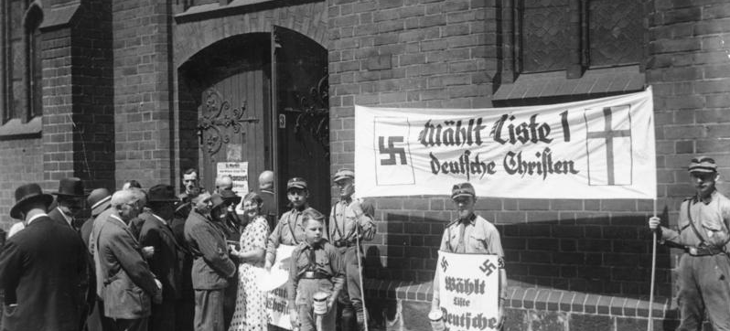
STUNDENSCHLUSS
Eine evangelische Kirche in Deutschland. Das Bild ist ungefähr neunzig Jahre alt.
Notes:
Zehn Sekunden stehen lassen, nichts sagen.
ÜBERLEITUNG: „Damals war die Nähe zwischen Kirche und Staat so eng wie nie — und für manche Menschen wurde sie lebensgefährlich. Nächste Stunde fangen wir genau hier an. Und die Frage, die ihr mitnehmt, ist nicht ‚Wie konnten die nur?‘, sondern: ‚Was hätte ich in diesem Raum gemacht?‘“
HAUSAUFGABE: Eine erwachsene Person fragen: Zahlst du Kirchensteuer — und warum eigentlich (nicht)? Zwei Sätze, ohne Namen.

Slide 20
DOPPELSTUNDE 2
1933: Die Kirche jubelt mit
Warum die Frage nicht lautet „Wie konnten die nur?“, sondern „Was war daran so überzeugend?“

Slide 21
M6A
Notes:
Hängt schon an der Wand, wenn die Klasse hereinkommt. Ohne Titel, ohne Jahreszahl.

Slide 22
ARBEITSAUFTRAG 2.1
Einzelarbeit · 8 min
Bildlesen in drei Schritten
1. SEHEN — Notiere fünf Dinge, die du auf dem Bild tatsächlich siehst. Keine Deutung, nur Gegenstände.
2. VERMISSEN — Notiere eine Sache, die du in einer Kirche erwarten würdest und die hier fehlt oder überdeckt ist.
3. FRAGEN — Formuliere die eine Frage, die du den Menschen auf diesem Bild stellen würdest.
Notes:
Auf dem Transparent hat das Kreuz nur die Hälfte des Platzes — die andere gehört dem Hakenkreuz. Wenn niemand darauf kommt, nur fragen: „Wer wirbt hier eigentlich für wen?“
ÜBERLEITUNG: „Die meisten eurer Fragen laufen auf dasselbe hinaus: Wie konnten die nur? Ich möchte euch diese Frage wegnehmen. Sie ist bequem — sie stellt uns auf die richtige Seite, bevor wir irgendetwas verstanden haben. Die schwierigere Frage lautet: Was war daran so überzeugend?“

Slide 23
M7 · ZEITSTRAHL
Das Jahr, in dem sich die evangelische Kirche entschied
Datum | Ereignis
30. Jan. 1933 | Hitler wird Reichskanzler — in vielen Gemeinden Dankgottesdienste
März 1933 | Ermächtigungsgesetz — Widerspruch wird gefährlich
Frühjahr 1933 | Die „Deutschen Christen“ werden Massenbewegung
23. Juli 1933 | KIRCHENWAHL — deutliche Mehrheit für die Deutschen Christen
Sept. 1933 | Ludwig Müller wird Reichsbischof · Arierparagraph erreicht die Kirche
13. Nov. 1933 | Sportpalast: Forderung, das Alte Testament abzuschaffen
Notes:
Die Kirchenwahl ist der wichtigste Tag: Die Anpassung wurde GEWÄHLT, nicht befohlen.

Slide 24
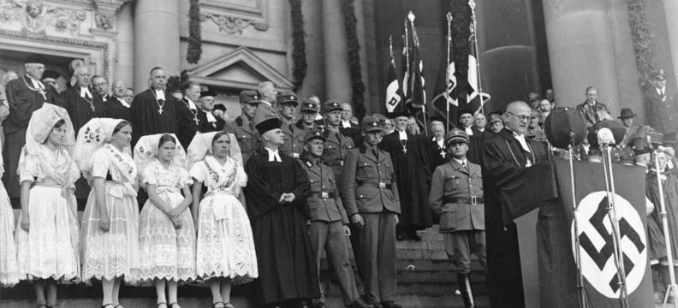
M6B
Berliner Dom, September 1933: die Einführung des Reichsbischofs Ludwig Müller. Talare und Uniformen auf denselben Stufen.

Slide 25
ARBEITSAUFTRAG 2.2
Gruppenarbeit · 25 min
Quellen-Autopsie
1. Wer spricht hier, wann, zu wem? Ein Satz.
2. Was wird gefordert? Unterstreicht im Text die stärkste Forderung.
3. Womit wird es begründet? Achtet darauf, wo religiöse Sprache Politisches fordert.
4. Was wäre die Folge? Beschreibt eine konkrete Person, für die dieser Text gefährlich wird.
5. Ein Satz in heutiger Alltagssprache auf den Papierstreifen — für die Wäscheleine.
Notes:
Vor dem Austeilen ansagen: „Zwei dieser Texte sind judenfeindlich. Ich gebe sie euch, weil man nicht verstehen kann, was passiert ist, ohne zu sehen, wie normal diese Sätze damals klangen. Wenn euch ein Satz zu nahe geht, sagt es mir.“

Slide 26
M9 · VERS 1 VON 2
„Jedermann sei untertan der Obrigkeit, die Gewalt über ihn hat. Denn es ist keine Obrigkeit außer von Gott.“
Römer 13,1 · Lutherbibel 2017

Slide 27
M9 · VERS 2 VON 2
„Man muss Gott mehr gehorchen als den Menschen.“
Apostelgeschichte 5,29 · Lutherbibel 2017
Notes:
ÜBERLEITUNG: „Die Menschen, die 1933 gejubelt haben, waren keine schlechten Christen in ihren eigenen Augen. Sie hatten einen Bibelvers dafür. Und die, die widersprochen haben, hatten auch einen.“

Slide 28
MERKSATZ — TRÄGT BIS DOPPELSTUNDE 6
Der ganze Kirchenkampf ist ein Streit darüber, wo die Grenze zwischen diesen beiden Versen verläuft.

Slide 29
CLIFFHANGER
„Jesus Christus … ist das eine Wort Gottes, das wir zu hören … haben.“
Mai 1934
Notes:
ÜBERLEITUNG: „Das EINE Wort. Nicht: eines von mehreren. Überlegt bis nächste Woche, wem dieser Satz wehtut. Denn dreizehn Tage später haben acht evangelische Theologen — sechs davon aus Franken — eine Gegenschrift veröffentlicht. Nächste Stunde lassen wir die beiden Seiten aufeinandertreffen. Und ihr sitzt nicht im Publikum. Ihr seid die beiden Seiten.“

Slide 30
DOPPELSTUNDE 3
Barmen gegen Ansbach
Zwei Texte, dreizehn Tage Abstand, dieselbe Kirche — und ein bayerischer Landesbischof mittendrin.

Slide 31
M10 · TEXT A
„Jesus Christus, wie er uns in der Heiligen Schrift bezeugt wird, ist das eine Wort Gottes, das wir zu hören, dem wir im Leben und im Sterben zu vertrauen und zu gehorchen haben.“

Slide 32
M10 · TEXT B
Gott begegne uns auch in den natürlichen Ordnungen des Lebens — in Familie, Volk und Rasse. Der Christ sei zum Gehorsam gegenüber diesen Ordnungen und gegenüber der von Gott gegebenen Obrigkeit verpflichtet.
sinngemäße Zusammenfassung, kein Zitat
Notes:
Frage: Welcher Text stammt von Gegnern des Nationalsozialismus? Zeigen mit dem Finger.
AUFLÖSUNG: Beide sind von 1934, beide von evangelischen Theologen, dreizehn Tage auseinander. Text A: Barmer Erklärung, 31. Mai. Text B: Ansbacher Ratschlag, 11. Juni.

Slide 33
M12 · ABLAUF DER TALKRUNDE
„Streit am Sonntagabend“ · Ansbach, Juni 1934
Dauer | Teil | Regie
5 min | Eröffnung | Je 60 Sekunden Statement: Wagner, Althaus, Barth, Meiser, Charlotte S.
10 min | Freie Runde | Moderation greift nur ein, wenn jemand nicht zu Wort kommt
4 min | Publikumsfrage | Eine Frage aus dem Halbkreis
3 min | Schlusswort | Je 30 Sekunden. Charlotte S. spricht zuletzt
Notes:
Zwei Regeln laut ansagen: Angegriffen werden Positionen, nie Personen. Auf „Stopp“ frieren alle ein.
NACH DER RUNDE: „Bitte aufstehen, einmal ausschütteln, auf einen anderen Platz setzen. Damit sind die Rollen abgelegt.“

Slide 34
M13
„Wir verwerfen die falsche Lehre, als könne und müsse die Kirche als Quelle ihrer Verkündigung außer und neben diesem einen Worte Gottes auch noch andere Ereignisse und Mächte, Gestalten und Wahrheiten als Gottes Offenbarung anerkennen.“
Barmer Theologische Erklärung, These 1, 31. Mai 1934

Slide 35
ARBEITSAUFTRAG 3.3
Partnerarbeit · 14 min
Barmen in eigener Sprache
1. Lest These 1 laut vor — einmal ganz, ohne zu stocken.
2. Übersetzt sie in höchstens 25 Wörter heutiger Alltagssprache. Kein Wort aus dem Original außer „Gott“ und „Jesus Christus“.
3. Schreibt euren eigenen Verwerfungssatz für 1934: „Wir verwerfen die falsche Lehre, als ob …“
4. Haltet fest: Wem tut dieser Satz weh? Nennt zwei Gruppen.
Notes:
ÜBERLEITUNG: „Der Originaltext ist sperrig — Theologendeutsch von 1934. Eure Aufgabe ist, ihn so zu übersetzen, dass ihn eine Siebtklässlerin versteht. Das ist die härteste Prüfung für Verstehen, die ich kenne: Wer etwas nicht einfach sagen kann, hat es nicht verstanden.“
Diese Satzform kommt in Doppelstunde 6 zurück. Die besten Übersetzungen einsammeln.

Slide 36
M14 · LANDESBISCHOF HANS MEISER
Wie umgehen mit halben Helden?
Das spricht für ihn
Das spricht gegen ihn
• Verhinderte die Eingliederung der bayerischen Landeskirche in die Reichskirche
• Oktober 1934 Hausarrest — Tausende demonstrierten in Franken für ihn
• Die bayerische Landeskirche blieb „intakt“
• Baute die Kirche nach 1945 wieder auf
• Äußerte sich antijudaistisch
• Schwieg öffentlich zur Verfolgung und Deportation der Juden
• War nachsichtig mit belasteten Pfarrern nach 1945
• Straßen in München (2007) und Nürnberg (2010) wurden umbenannt
Notes:
Blitzumfrage: Umbenennen — ja oder nein? Dann die dritte Möglichkeit ins Spiel bringen: Name behalten, Zusatzschild anbringen. Was müsste darauf stehen? Einen Satz gemeinsam formulieren.
ÜBERLEITUNG: „Meiser hat seine Kirche gerettet und zu den Deportationen geschwiegen. Bonhoeffer hat an einem Attentat mitgewirkt und ist dafür gehängt worden. Niemöller hat Hitler zuerst gewählt und ist dann im KZ gelandet. Nächste Stunde spannen wir eine Leine quer durch diesen Raum.“

Slide 37
DOPPELSTUNDE 4
Was hätte ich getan?
Fünf Biografien an einer Wäscheleine — zwischen Anpassung und Widerstand.

Slide 38
M15 · CHORLESUNG
Als die Nationalsozialisten die Kommunisten holten, habe ich geschwiegen; ich war ja kein Kommunist.
Als sie die Sozialdemokraten einsperrten, habe ich geschwiegen; ich war ja kein Sozialdemokrat.
Als sie die Gewerkschafter holten, habe ich geschwiegen; ich war ja kein Gewerkschafter.
Als sie mich holten, gab es keinen mehr, der protestieren konnte.
Martin Niemöller · keine autorisierte Urfassung — er hat den Gedanken mehrfach anders formuliert
Notes:
Vier Gruppen lesen nacheinander je einen Abschnitt, die letzte Zeile liest die ganze Klasse gemeinsam. Danach zehn Sekunden Stille — nicht auflösen.
Die fehlende Urfassung gehört in die Auswertung: Auch ein berühmtes Zitat hat eine Geschichte. Wird der Text dadurch weniger wahr?

Slide 39
STILLE ARBEIT · 3 MIN
Wobei würde ich heute wegschauen?
Ein Satz. Wird nicht eingesammelt und nicht vorgelesen. Der Zettel gehört dir.
Notes:
ÜBERLEITUNG: „Behaltet diesen Zettel. Der Mann, der den Text geschrieben hat, war 1924 stolzer Nationalist und U-Boot-Kommandant. Später saß er sieben Jahre in Sachsenhausen und Dachau. Menschen sind nicht von Anfang an Helden oder Feiglinge — sie werden es, Entscheidung für Entscheidung.“

Slide 40
ARBEITSAUFTRAG 4.2
Gruppenarbeit · 26 min
Fünf Biografien, fünf Personenkarten
1. Gestaltet die Personenkarte: Name · Lebensdaten · EINE Entscheidung, die alles veränderte · was sie gekostet hat.
2. Sucht den Satz eurer Person im Text und schreibt ihn groß auf die Rückseite.
3. Ordnet eure Person auf der Skala ein: 1 = Anpassung, 5 = Widerstand unter Lebensgefahr. Ein Satz, warum nicht eine Stufe höher oder tiefer.
4. Beantwortet für euch, ohne es aufzuschreiben: Hätte diese Person mehr tun können? Was?
Notes:
ÜBERLEITUNG: „Ich habe eine Leine gespannt. Links: Anpassung. Rechts: Widerstand. Dazwischen ist nichts — kein Raster, keine Markierungen. Den Zwischenraum füllt ihr. Und ich verspreche euch: Sobald die dritte Karte hängt, wird jemand widersprechen wollen.“

Slide 41
ARBEITSAUFTRAG 4.3
Placemat · 12 min
Was macht Widerstand wahrscheinlicher?
1. ALLEIN (4 min) — Jede und jeder schreibt ins eigene Außenfeld drei Bedingungen, die es Menschen leichter gemacht haben zu widersprechen.
2. REIHUM (4 min) — Jede und jeder liest vor. Es wird nicht diskutiert.
3. GEMEINSAM (4 min) — Einigt euch auf die drei wichtigsten Bedingungen und schreibt sie groß in die Mitte.
Notes:
ÜBERLEITUNG: „Wir hören auf, einzelne Menschen zu benoten. Keiner von uns weiß, wie er sich verhalten hätte — und wer behauptet, er wüsste es, hat meistens am wenigsten darüber nachgedacht. Die nützlichere Frage lautet: Was hatten die Leute rechts an der Leine, was die Leute links nicht hatten?“
MITTELFELDER EINSAMMELN — sie hängen in Doppelstunde 6 wieder an der Wand.

Slide 42
M18 · STUNDENSCHLUSS
„Dies ist das Ende — für mich der Beginn des Lebens.“
Dietrich Bonhoeffer, wenige Tage vor seiner Hinrichtung im KZ Flossenbürg, April 1945
Notes:
Vorlesen. Pause. Nichts erklären, nicht deuten, keine Hausaufgabe hinterherschieben. Projektion an lassen, bis der letzte Schüler den Raum verlassen hat.
Erst beim Hinausgehen, im Vorbeigehen: „Nächste Woche springen wir vierzig Jahre weiter. Gleiches Land, andere Diktatur — und diesmal bringt ihr eure Handys mit.“

Slide 43
DOPPELSTUNDE 5
Kerzen statt Steine
Kirche in der DDR — und wie aus Friedensgebeten eine Revolution wurde.

Slide 44

M19
Das Zeichen der kirchlichen Friedensbewegung in der DDR. Als Aufnäher auf der Jacke konnte es das Abitur kosten.

Slide 45
M19 · DER BIBELVERS AUF DEM EMBLEM
„Sie werden ihre Schwerter zu Pflugscharen und ihre Spieße zu Sicheln machen. Es wird kein Volk wider das andere das Schwert erheben, und sie werden hinfort nicht mehr lernen, Krieg zu führen.“
Micha 4,3 · Lutherbibel 2017
Notes:
Frage: Warum sollte ein Staat Angst vor einem Zeichen haben, das zum Frieden aufruft?
DER WITZ AN DER SACHE: Das Motiv geht auf eine Plastik zurück, die die Sowjetunion 1959 den Vereinten Nationen geschenkt hat. Der Staat konnte es schlecht verbieten, ohne sich selbst zu widersprechen — und ging trotzdem gegen die Träger vor.

Slide 46
M20 · INPUT
Kirche im Sozialismus
1 · Geduldet
Der Staat ist atheistisch. Religion gilt als Rest der Vergangenheit. Verboten wird die Kirche nicht — sie wird an den Rand gedrängt.
2 · Teuer
Wer in der Kirche aktiv ist, wird beim Abitur benachteiligt. Der Preis für Überzeugung ist die eigene Zukunft.
3 · Jugendweihe
Der Staat schafft ein eigenes Übergangsritual. Formal freiwillig, faktisch fast unumgänglich.
4 · Die Formel 1971
„Kirche im Sozialismus“ — nicht gegen den Staat, nicht für ihn, sondern in ihm. Bis heute umstritten.
5 · Bespitzelt
Die Staatssicherheit setzt Inoffizielle Mitarbeiter bis in kirchliche Leitungsämter ein.
Zwei belegte Zahlen ergänzen: Anteil Jugendweihe in den 1980ern · Kirchenmitgliedschaft in der DDR
Notes:
Der eine Satz, der hängen bleiben soll: Die Kirche war in der DDR der einzige Ort, an dem man Sätze sagen durfte, die sonst nirgends erlaubt waren. Das machte sie kostbar — und für den Staat zu einem Problem, das er nicht zerschlagen konnte.

Slide 47
ARBEITSAUFTRAG 5.2
Redaktionsteams · 30 min
Wir bauen eine Ausstellung
1. Eine Überschrift, die neugierig macht und nichts verrät.
2. Eine Jahreszahl oder Zeitspanne, groß.
3. Fünf Sätze, die erklären, was passiert ist. Nicht sechs.
4. Ein Originalzitat eines beteiligten Menschen, mit Namen.
5. Eine Bildidee: Welches Foto müsste hier hängen — und wo habt ihr es gefunden?
6. Eine offene Frage am unteren Rand, auf die ihr selbst keine sichere Antwort habt.
Notes:
Regel laut ansagen: „Zu jeder Behauptung auf eurer Tafel muss ich fragen dürfen: Wo steht das? — und ihr müsst es mir zeigen können.“ Startquellen: LeMO (dhm.de/lemo) und Bundesstiftung Aufarbeitung.

Slide 48
MUSEUMSRUNDGANG · 7 MIN
Ihr geht schweigend durch die Ausstellung — wie in einem echten Museum.
Drei Klebepunkte, und die kommen auf die offenen Fragen, die euch am meisten beschäftigen.
Nicht auf die schönste Tafel. Auf die beste Frage.
Notes:
Die anschließende Besprechung der meistgeklebten Fragen ist die inhaltlich wertvollste Phase der Stunde. Sie darf überziehen.

Slide 49
M22 · PARTNERARBEIT
Zwei Diktaturen, eine Kirche
Frage | Nationalsozialismus | DDR
Was wollte der Staat von der Kirche?
Wie groß war ihr Freiraum?
Woran orientierten sich die, die widersprachen?
Welchen Preis zahlte, wer widersprach?
Was hatte die Kirche 1989, was ihr 1933 fehlte?
Notes:
ERWARTUNGSHORIZONT für die letzte Zeile — nicht vorsagen: die Erfahrung von 1933. 1989 wusste die Kirche, wie es ausgeht, wenn man sich vereinnahmen lässt. Barmen war inzwischen ein Text, auf den man sich berufen konnte.
ÜBERLEITUNG: „Nächste Woche steht kein Jahr mehr an der Tafel, sondern dieses. Und ihr werdet etwas tun, das seit 1934 kaum jemand mehr gemacht hat: Ihr schreibt eigene Bekenntnissätze. Und die hängen wir an die Tür.“

Slide 50
DOPPELSTUNDE 6
Barmen 2026?
Die Kirchen und das Erstarken der AfD — und die Frage, wo für Christen heute die Grenze verläuft.

Slide 51
EINSTIEG · PLAKAT AN DER WAND
„Die Kirche soll sich aus der Politik raushalten.“
Klebt einen Punkt auf die Linie — bevor wir anfangen.
Notes:
Das Plakat hängt schon, wenn die Klasse hereinkommt. Alle kleben beim Hereinkommen, bevor irgendetwas besprochen wird. Verteilung unkommentiert stehen lassen. Am Stundenende klebt jede und jeder einen zweiten Punkt in anderer Farbe.

Slide 52
M23 · DREI SCHLAGZEILEN
Was die Kirchen gesagt haben
Herbst 2023
Die Synode der EKD stellt fest, die menschenverachtenden Haltungen und Äußerungen insbesondere der rechtsextremen Kräfte innerhalb der AfD seien mit den Grundsätzen des christlichen Glaubens in keiner Weise vereinbar.
22. Feb. 2024
Die Deutsche Bischofskonferenz erklärt völkischen Nationalismus und Christentum für unvereinbar. Die EKD begrüßt die Erklärung ausdrücklich.
Mai 2025
Das Bundesamt für Verfassungsschutz stuft die AfD als gesichert rechtsextremistisch ein. Gegen die Einstufung läuft ein Gerichtsverfahren.
SACHSTAND GEPRÜFT AM: ______________________
Notes:
VOR DER STUNDE PRÜFEN: Die dritte Meldung ist rechtlich in Bewegung. Datum eintragen — das ist Teil der Stunde: Die Klasse soll sehen, wie man mit einem laufenden Verfahren korrekt umgeht.
Frage: Was heißt eigentlich „unvereinbar“? Und was heißt es nicht?
ÜBERLEITUNG: „Ich werde euch nicht sagen, was ihr wählen sollt — das steht mir nicht zu und wäre auch verboten. Wir schauen uns an, was die Kirchen sagen, warum sie es sagen, und ob sie es sagen dürfen.“

Slide 53
ARBEITSAUFTRAG 6.2
Gruppenarbeit · 20 min
Vier Stimmen
1. Fasst die Position eures Textes in EINEM Satz zusammen, der mit „Wir sagen: …“ beginnt.
2. Sucht die stärkste Stelle — die Formulierung, mit der ihr jemanden überzeugen könntet, der anderer Meinung ist.
3. Sucht die schwächste Stelle. Wo ist euer eigener Text angreifbar? Diese Aufgabe ist Pflicht.
4. Prüft eine Tatsachenbehauptung mit dem Handy nach — auf der Originalseite der Institution, nicht in einer Zusammenfassung.
Notes:
ÜBERLEITUNG: „Aufgabe 3 war die wichtigste. Wer nur die starken Stellen der eigenen Seite kennt, kann kein Gespräch führen, sondern nur einen Schlagabtausch. Jede Gruppe stellt deshalb NICHT ihre Position vor, sondern nennt zuerst die schwächste Stelle ihres eigenen Textes.“
An der Tafel zwei Spalten führen: für Zurückhaltung / für Einmischung. Beide müssen am Ende ähnlich voll sein.

Slide 54
DIE FRAGE, AN DER DIE EINHEIT ZUSAMMENLÄUFT
Genau das war 1933 die Mehrheitsmeinung in dieser Kirche. Römer 13, ihr erinnert euch.
Und 1934 hat eine Minderheit gesagt: Es gibt eine Grenze.
Wo verläuft die eurer Meinung nach?
Notes:
Einblenden, wenn das Argument „Die Kirche soll sich raushalten“ fällt. Die Frage bleibt offen — sie wird in der Werkstatt bearbeitet, nicht im Gespräch entschieden.

Slide 55
ARBEITSAUFTRAG 6.3 · KERNSTÜCK
Gruppenarbeit · 22 min
Die Barmen-Werkstatt
1. Lest die Bibelstellen auf eurer Karte. Wählt EINE aus, die euch am meisten zu sagen hat.
2. Erster Teil eurer These — woran ihr euch bindet: „Weil …, gilt für uns: …“
3. Zweiter Teil — die Verwerfung: „Wir verwerfen die falsche Lehre, als ob …“
4. Macht die Härteprüfung. Beide Fragen müssen mit Ja beantwortbar sein.
5. Schreibt die These groß auf das Thesenblatt. Unterschreiben ist freiwillig.
Notes:
ÜBERLEITUNG: „Ihr habt in der dritten Doppelstunde einen Satzanfang übersetzt, den ich euch jetzt zurückgebe: ‚Wir verwerfen die falsche Lehre, als ob …‘ 1934 haben acht Sätze in dieser Form eine Kirche verändert. Ihr seid jetzt dran. Nicht als Übung, sondern im Ernst. Und weil das eine hohe Messlatte ist, gibt es eine Bedingung: Jede These muss sich an einer Bibelstelle festmachen lassen. Sonst ist es Meinung.“

Slide 56
BEIDE FRAGEN MÜSSEN MIT JA BEANTWORTBAR SEIN
beide Fragen: Ja
Die Härteprüfung
1. Steht in eurer These eine AUSSAGE — oder nur ein Vorwurf gegen eine Gruppe? Eine Verwerfung richtet sich gegen einen Satz, nie gegen Menschen.
2. Könnte eure These auch dann noch gelten, wenn morgen eine ganz andere Partei regiert? Wenn nein: überarbeiten.
Notes:
Das ist der Unterschied zwischen einer Bekenntnisthese und einem Wahlkampfplakat — und zugleich die didaktische Absicherung der Stunde. Eine These, die eine Partei beim Namen nennt, besteht Kriterium 2 nicht und wird von der Gruppe SELBST überarbeitet. Damit erledigt sich die Neutralitätsfrage nicht durch ein Verbot der Lehrkraft, sondern durch eine Einsicht der Klasse.
Barmen war stark, weil es nicht an einer Person hing.

Slide 57
THESENANSCHLAG
Ein Theologieprofessor hat vor gut fünfhundert Jahren seine Thesen an eine Kirchentür geschlagen, weil er wollte, dass darüber gestritten wird — nicht, weil er sicher war, recht zu haben.
In diesem Geist hängen wir jetzt auf.
Notes:
Jede Gruppe geht zur Tür, liest ihre These LAUT vor und hängt sie auf. Kein Kommentar, keine Bewertung, kein Applaus — die Wirkung entsteht durch das Nacheinander. Erst wenn alle sechs hängen, tritt die Klasse zurück und liest still.

Slide 58
ARBEITSAUFTRAG 6.4
Plenum · 4 min
Nach dem Anschlag
1. Welche der sechs Thesen wäre 1934 am gefährlichsten gewesen?
2. Welche ist heute am unbequemsten — und für wen?
Notes:
ÜBERLEITUNG: „Eine Sache fehlt noch, und sie ist die entscheidende. Es ist wohlfeil, Thesen an eine Tür zu hängen, wenn dahinter nichts folgt. Die Bekennende Kirche war genau deshalb schwach: Sie hat 1934 einen großartigen Text geschrieben — und dann zur Verfolgung ihrer jüdischen Nachbarn überwiegend geschwiegen. Ein Bekenntnis, aus dem kein Handeln folgt, ist ein Aufsatz.“

Slide 59
ARBEITSAUFTRAG 6.5
Partnerarbeit · 10 min
Vom Text zur Tat
1. Sucht auf der Seite einer Kirchengemeinde oder eines Dekanats HIER VOR ORT ein Beispiel für politisches oder soziales Engagement.
2. Notiert: Was wird getan? Wer macht mit? Was würde hier fehlen, wenn es die Kirche nicht gäbe?
3. Nennt eine Möglichkeit, wie eine Fünfzehnjährige dort mitmachen könnte — ohne fromm sein zu müssen. Findet ihr keine: Schreibt das auf. Auch das ist ein Ergebnis.
Notes:
Zwei bis drei Beispiele sammeln und neben die Thesen an die Tür hängen — mit der Überschrift, die du dazuschreibst: „Und das machen wir daraus.“

Slide 60
SCHLUSS DER EINHEIT
Früh anfangen.
Nicht allein sein.
Vorher geübt haben.
Genau das habt ihr heute getan.
Eure eigene Antwort aus Doppelstunde 4 — vor drei Wochen aufgeschrieben
Notes:
Die Placemat-Mittelfelder aus DS 4 werden ohne Vorankündigung wieder aufgehängt.
WORTLAUT: „Das habt ihr vor drei Wochen aufgeschrieben. Es war eure Antwort auf die Frage, was Menschen 1934 geholfen hat zu widersprechen. Lest es noch einmal — und lest es diesmal nicht als Geschichte, sondern als Gebrauchsanweisung.“
„Und zum Schluss: Klebt noch einmal auf das Plakat von heute Morgen. Dieselbe Frage, zweiter Klebepunkt, andere Farbe. Ich sage euch nicht, wo ihr kleben sollt. Ich möchte nur, dass ihr seht, ob dieser Vormittag etwas verschoben hat.“

